Slide 1
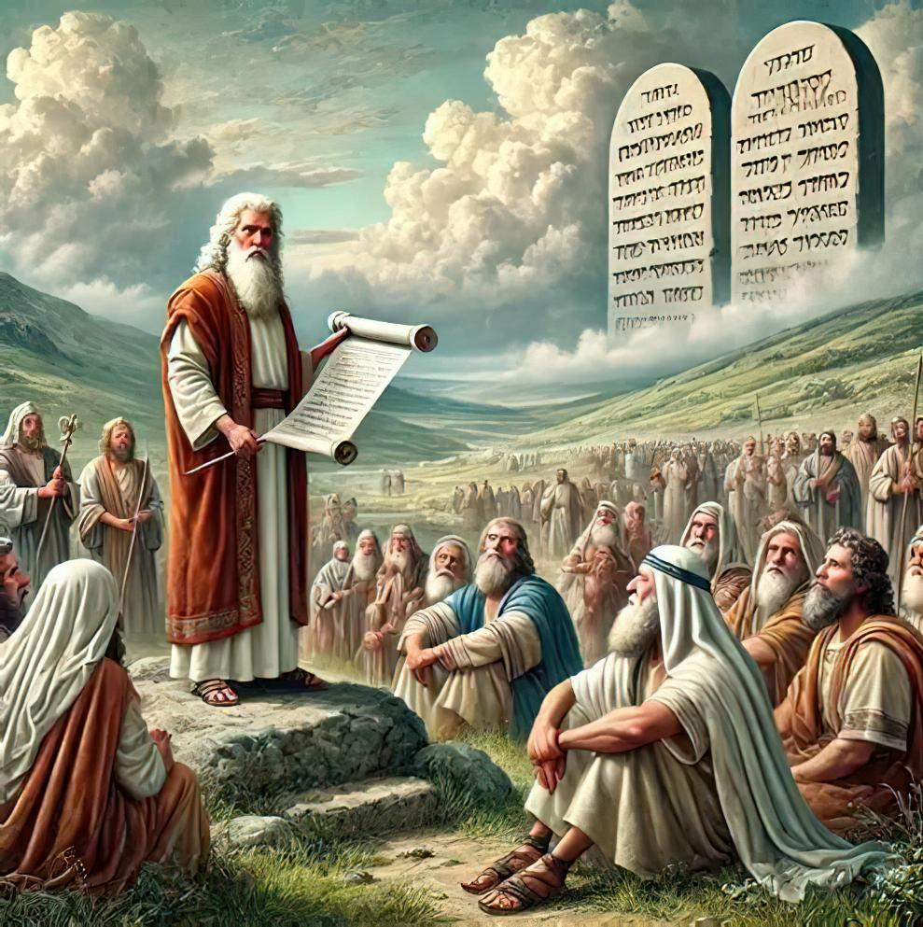
ВЫСШАЯ ВЕРНОСТЬ: БОГОСЛУЖЕНИЕ В ЗОНЕ ВОЕННЫХ ДЕЙСТВИЙ
Урок 7 на 15 ноября 2025 года

Slide 2
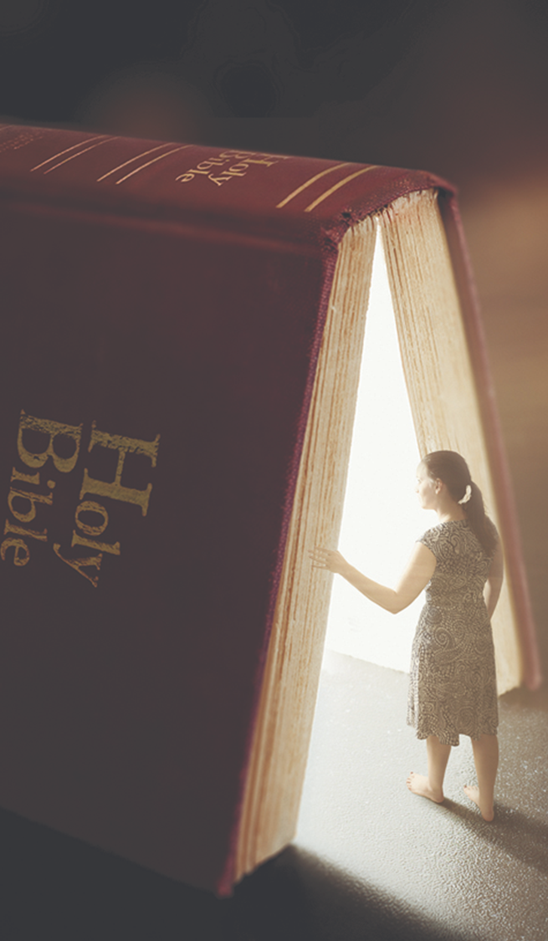
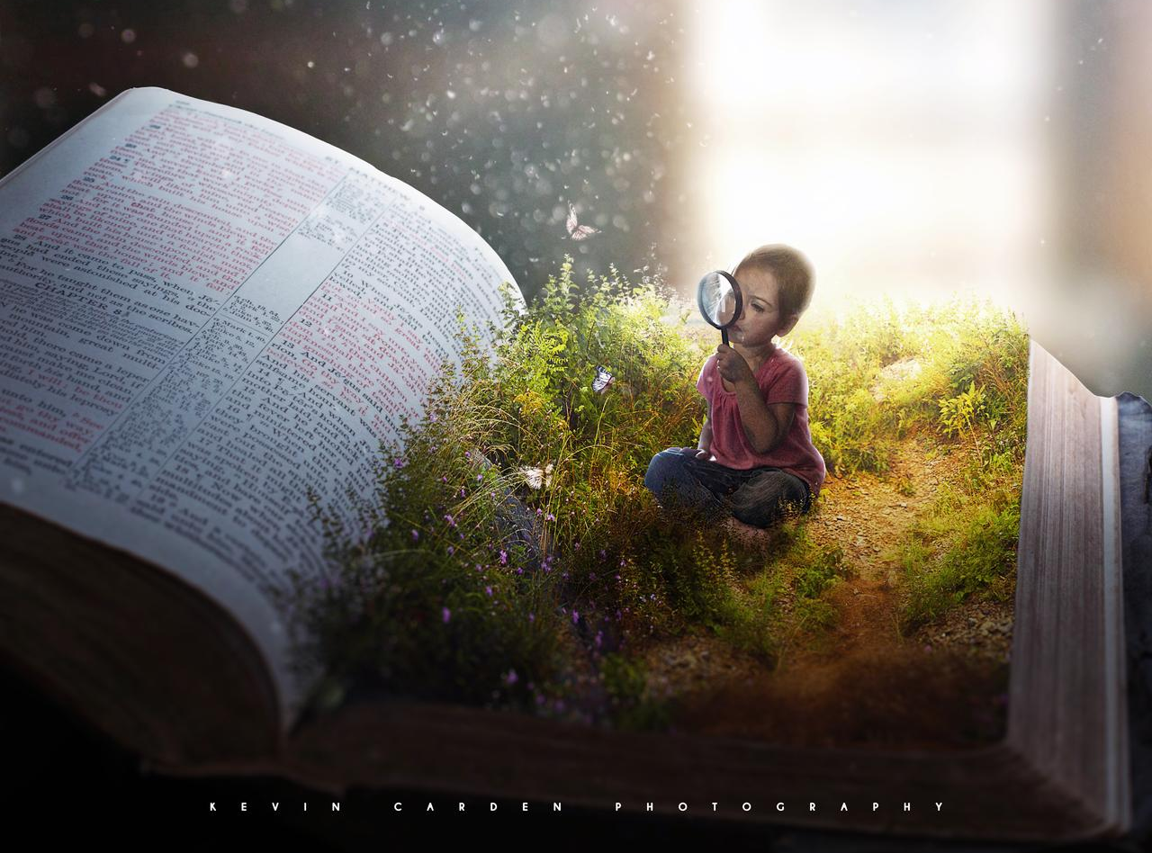
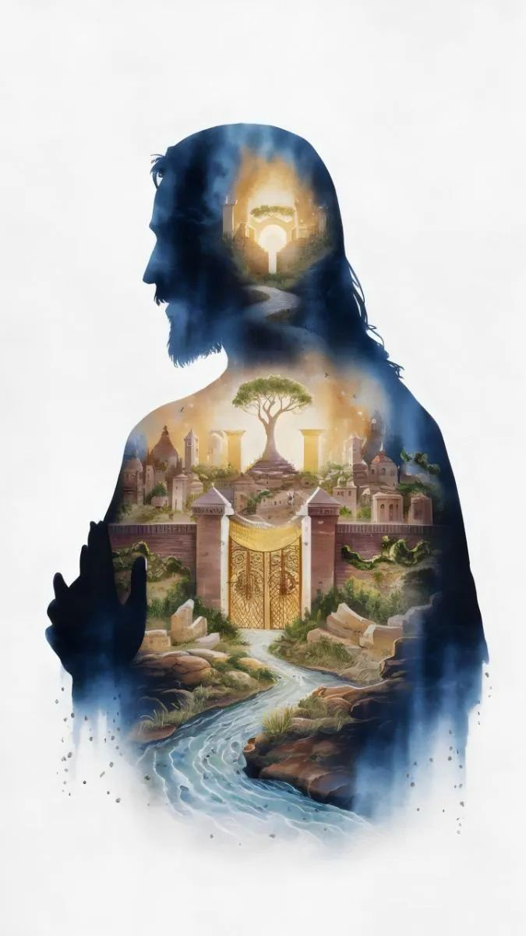
«Ищите же прежде Царства Божьего и правды Его, и все это будет вам приложено»
Матфея 6:33

Slide 3

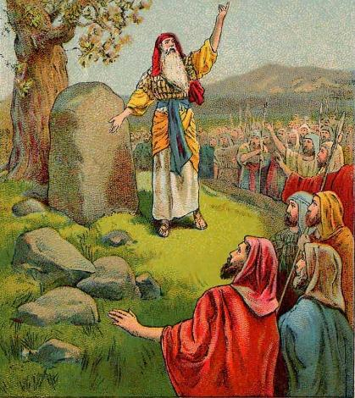
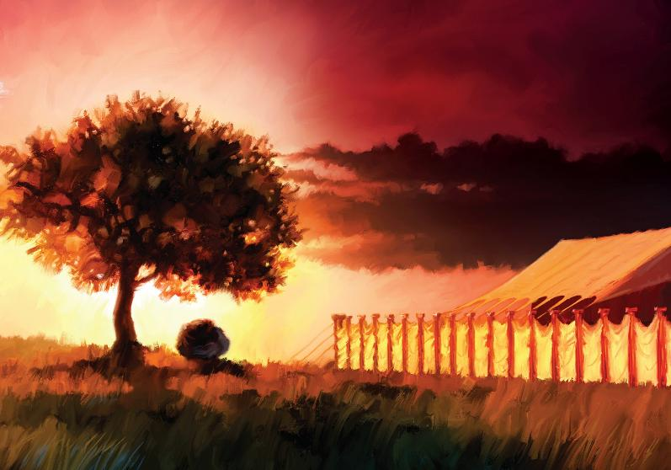








При чудесном переходе через Иордан все хананеянские цари были охвачены страхом (Иисус Навин 5:1). Земля была готова к немедленному завоеванию.
Однако это не было приоритетом Израиля. Они должны были сначала искать общения с Богом.
В разгар завоевания они также решили сделать перерыв, чтобы вновь посвятить себя Господу на великом собрании между горами Гевал и Геризим.
Почти завершив завоевание, они достигли новой вехи в поклонении: они построили святилище в Силоме.
Поклонение перед завоеванием:
Обновление завета (Иисус Навин 5:1-9)
Первая Пасха в Ханаане (Иисус Навин 5:10-12)
Поклонение среди гор:
Жертвенник для поклонения (Иисус Навин 8:30-31)
Помни закон (Иисус Навин 8:32-35)
Особое место для поклонения:
Возведение святилища (Иисус Навин 18:1)

Slide 4
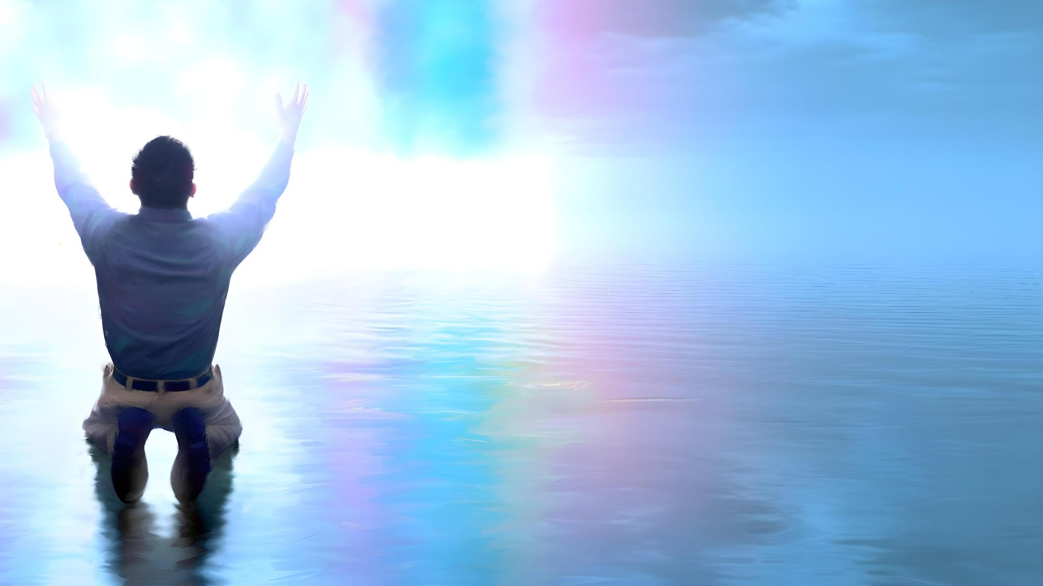
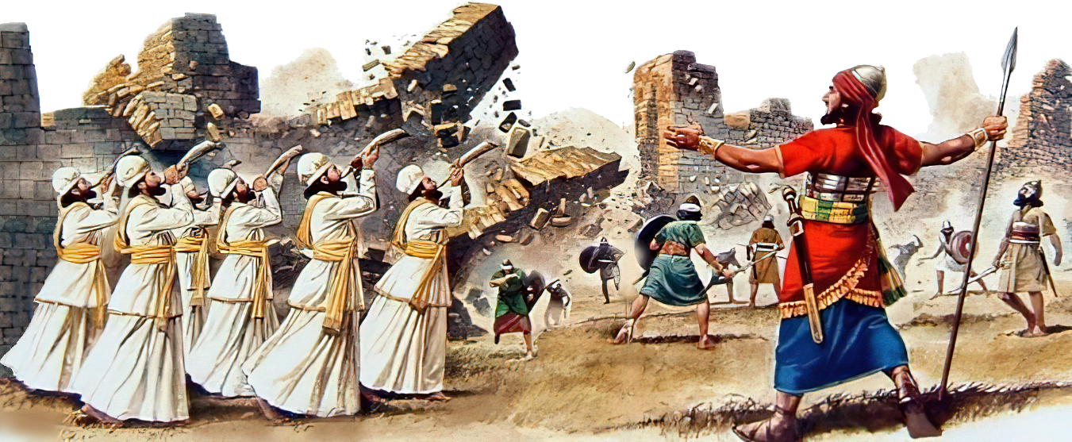
ПОКЛОНЕНИЕ ПЕРЕД
ПОБЕДОЙ

Slide 5

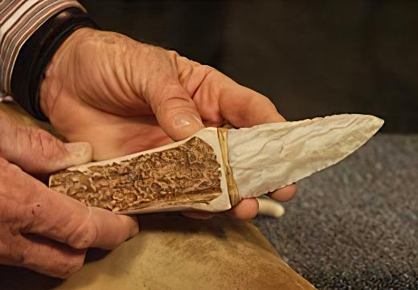
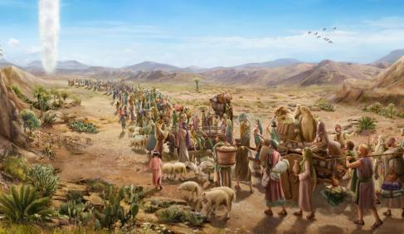

ОБНОВЛЕНИЕ ЗАВЕТА
«В то время Господь сказал Иисусу: «Сделай кремневые ножи и снова обрежь израильтян» (Иисус Навин 5:2).
Гилгал — это название израильского лагеря, командного центра в начале завоевания. Какое значение было придано этому имени (Иисус Навин 5:9)?
Хотя прошло более 40 лет с тех пор, как они покинули Египет, Израиль еще не вошел в Землю Обетованную. Теперь их ноги ступали по ней. Пришло время снять «позор Египта» и возобновить завет с Богом.
Перед тем как съесть первую пасху, израильские мужчины были обрезаны, потому что необрезанный человек не мог принять участие в ней (Исх. 12:48). Но поскольку они отказались войти в Ханаан в первый раз, завет был нарушен, и ни один израильтянин не был обрезан в пустыне (Иисус Навин 5:5).
Чтобы обновить завет, необходимо было повторить этот физический знак (Бытие 17:10). Этот акт ставил на первое место то, что было важным. Для нас это пример для подражания: «Ищите же прежде Царства Божия и правды Его, и все это будет вам приложено» (Матфея 6:33).

Slide 6

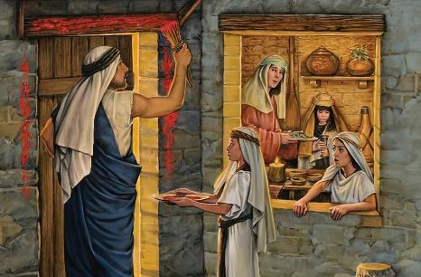
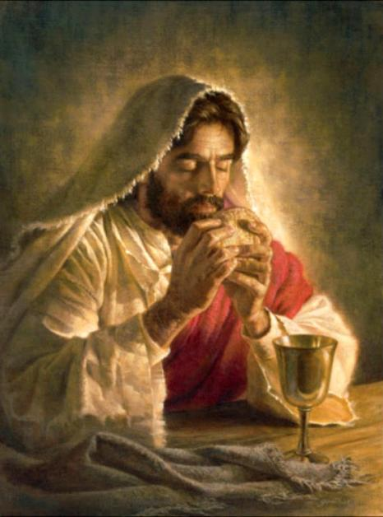
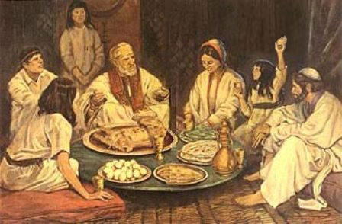
ПЕРВАЯ ПАСХА В ХАНАНЕ
«Вечером четырнадцатого дня месяца, когда они расположились лагерем в Галгале, на равнинах Иерихона, израильтяне праздновали Пасху» (Иисус Навин 5:10).
От Египта до Ханаана Израиль прошел «хиастический» путь, повторяя события в обратном порядке:
Египет
Обрезание и Пасха
Переход через Красное море
Пустыня
Переход через Иордан
Обрезание и Пасха
Ханаан
Первая Пасха была символом освобождения из Египта. Вторая Пасха, отмечаемая новым поколением, была символом их вступления во владение Землей Обетованной.
Незадолго до своего распятия Иисус придал этому обряду новое значение с новыми символами: агнец стал хлебом, а кровь стала вином.
Теперь они являются символами тела и крови нашего Искупителя, который выводит нас из Египта (то есть из наших грехов) и приводит нас в Землю Обетованную (1 Кор. 11:23-26).

Slide 7
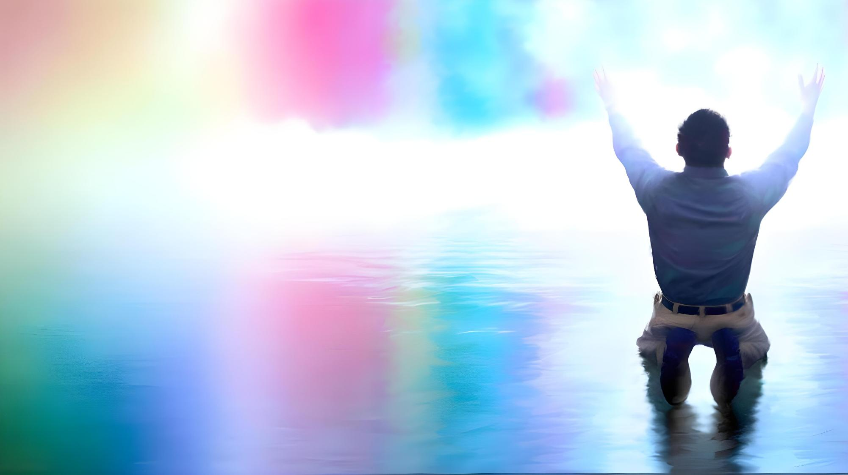
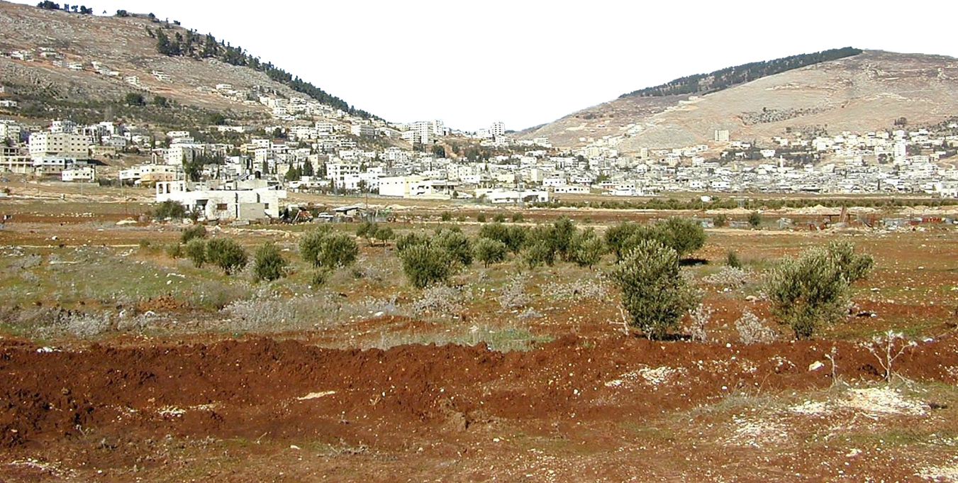
ПОКЛОНЕНИЕ СРЕДИ ГОР

Slide 8

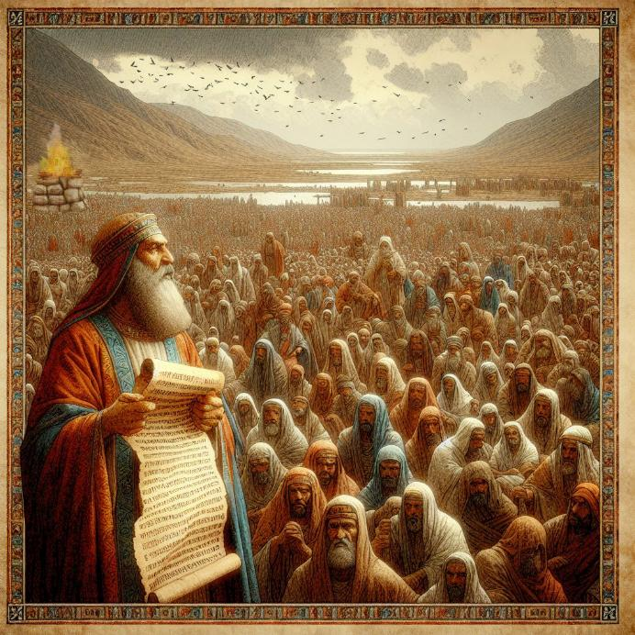
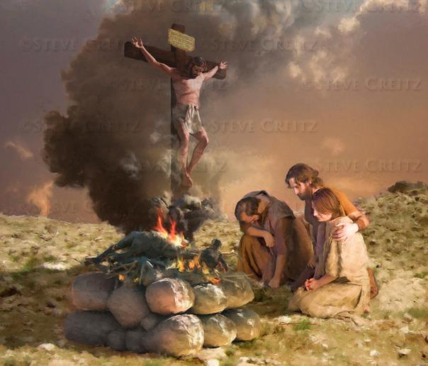
АЛТАРЬ ДЛЯ ПОКЛОНЕНИЯ
«Тогда Иисус Навин построил на горе Эйваль жертвенник Господу, Богу Израилеву» (Иисус Навин 8:30).
Моисей повелел, чтобы при входе в Ханаан на горе Гевал был построен жертвенник и воздана хвала Богу (Втор. 27:5-7). Почему на горе Гевал, а не на Геризиме?
И алтарь, и законы, которые должны были быть написаны на памятнике и зачитаны народу, были связаны с благословениями и проклятиями (Втор. 27:12-13). Благословение было произнесено на Геризиме, а проклятие — на Гевале.
Иисус стал проклятием за нас, чтобы мы могли получить благословение (Гал. 3:13-14). Этот жертвенник является для нас ярким образом жертвы Иисуса за нас.
В разгар завоевания Израиль искал момент, чтобы вновь посвятить себя Богу. Это приглашение для нас последовать их примеру, вновь посвятив себя Богу не только индивидуально, но и как избранный народ Божий.

Slide 9

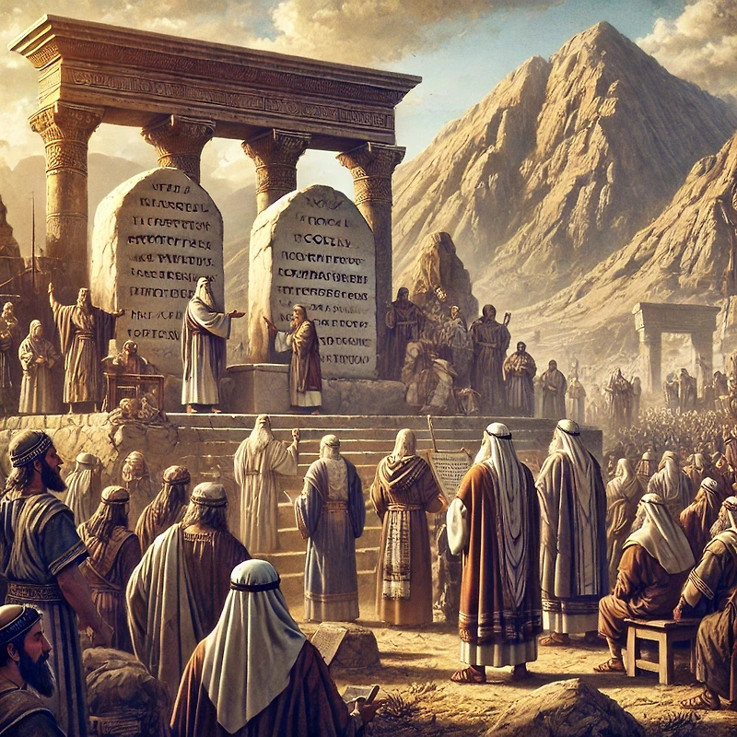
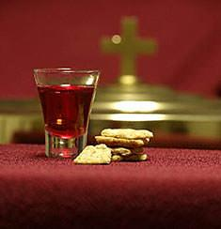
ПОМНИТЕ ЗАКОН
«Там, в присутствии израильтян, Иисус Навин написал на камнях копию закона Моисеева» (Иисус Навин 8:32)
После того как Иисус Навин построил жертвенник на горе Гевал, он установил несколько камней и обмазал их известью. Затем он написал на них копию закона [Второзаконие, которое включало Десять заповедей и различные законы, а также благословения и проклятия] (Иисус Навин 8:32; Второзаконие 27:2-3).
Наконец, закон был зачитан народу, разделенному на две части — по одной на каждом склоне горы (Исх. 8:33-35). Таким образом, завет между Богом и Его народом был обновлен.
Это также призыв для нас. Как остаток народа Божьего, мы должны периодически обновлять наш завет с Ним, помня о том, как Он привел нас до этого момента и о благословениях, которые Он нам даровал.
В дополнение к нашему личному обновлению, Святая Вечеря также дает нам особый момент обновления как народу Божьему.

Slide 10
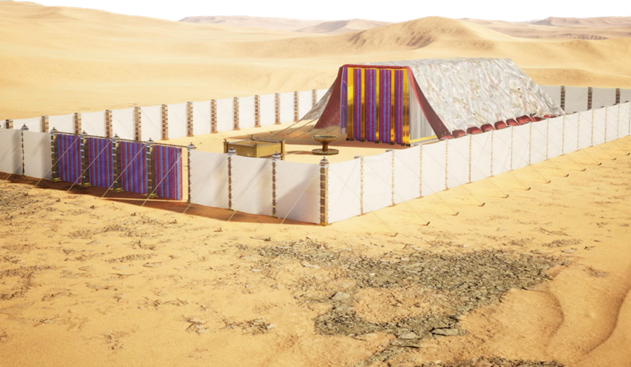
ОСОБЕННОЕ МЕСТО ДЛЯ ПОКЛОНЕНИЯ

Slide 11
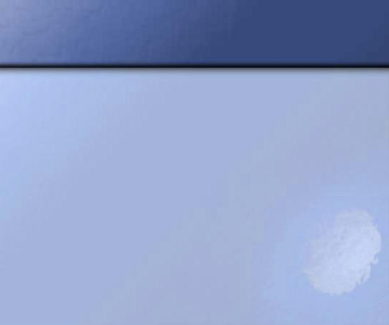
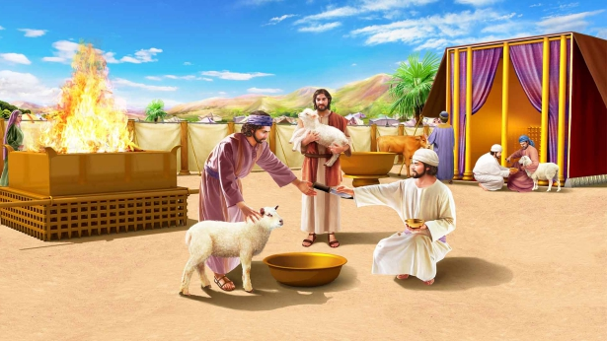
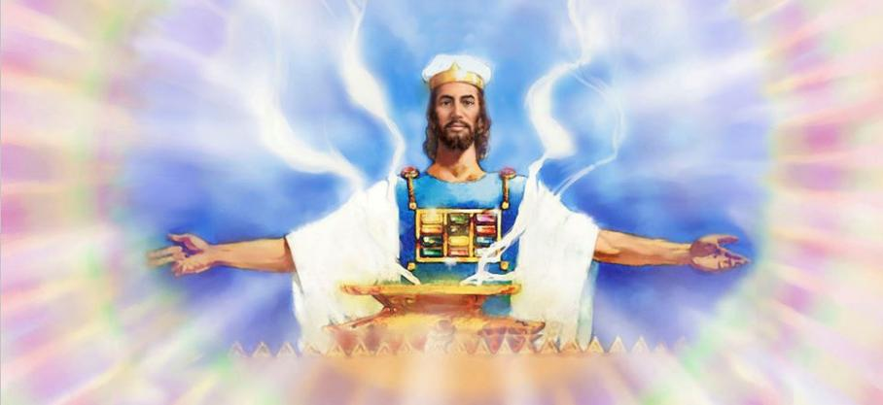
ВОЗВЕДЕНИЕ СВЯТИЛИЩА
«Все собрание израильтян собралось в Силоме и установило там скинию собрания. Страна была подчинена их власти» (Иисус Навин 18:1).
Земля была покорена Израилем. Территория была разделена между наиболее влиятельными коленами, хотя семь племен еще не получили свою долю. Воины Рувима, Гада и половины колена Манассии должны были быть отправлены в свои владения за Иорданом.
Перед тем как племена разделились, было совершено особое и важное действие: возведение скинии, центра поклонения Израиля (Исх. 18:1).
Святилище, как видимое место обитания Бога, было точкой единства, где все объединялись в поклонении. Без Божьего присутствия владение землей не имело смысла.
Сегодня, когда еще предстоит победить современных и постмодернистских гигантов, жизненно важно сосредоточить свое внимание на Небесном Святилище, где Иисус ходатайствует за нас.

Slide 12

«Прошло не так много недель с тех пор, как Моисей изложил народу всю книгу Второзакония в своих речах, но теперь Иисус Навин снова прочитал закон».
Не только мужчины Израиля, но и «все женщины и дети» слушали чтение закона, потому что было важно, чтобы и они знали и выполняли свой долг. […]
Каждая глава и каждый стих Библии — это послание от Бога к людям. Мы должны привязывать ее заповеди как знаки на наши руки и как повязки между глазами. Если изучать и соблюдать ее, она будет вести народ Божий, как вел израильтян, столп облачный днем и столп огненный ночью.
Э. Г. Уайт (Патриархи и пророки, стр. 500-504)

Slide 13


